Slide 1

國際網絡經營至品牌國際影響力
THUS
"Well-managed partnership produces measurable academic excellence, which translates into university international branding"
✓
萌芽
從夥伴經營到品牌成長
建立連結
● 與國際夥伴建立合作關係
● 開啟學術交流與人才互動
● 奠定信任與合作基礎
💡
共創學術價值
放大國際影響
每一個連結，都是改變的開始
臺北醫學大學 · Office of Global Engagement
13

Slide 2

國際網絡經營至品牌國際影響力
THUS
"Well-managed partnership produces measurable academic excellence, which translates into university international branding"
✓
成長
從夥伴經營到品牌成長
深化合作
● 共同研究與計畫合作
● 資源共享與能力互補
● 拓展國際能見度與影響力
💡
共創學術價值
放大國際影響
深化合作，讓影響力持續擴大
臺北醫學大學 · Office of Global Engagement
14

Slide 3
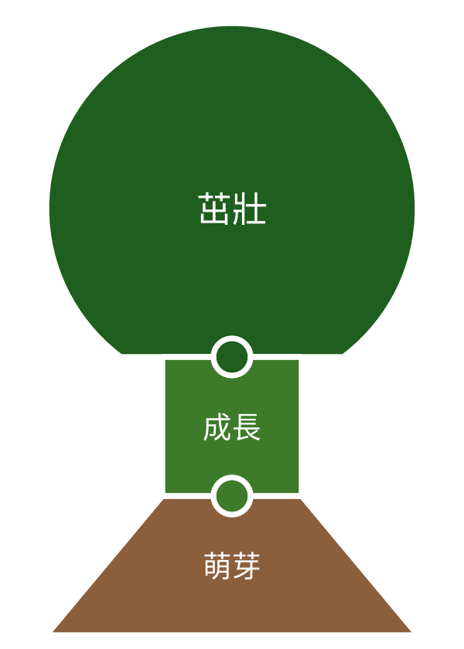
國際網絡經營至品牌國際影響力
THUS
"Well-managed partnership produces measurable academic excellence, which translates into university international branding"
✓
茁壯
從夥伴經營到品牌成長
共創價值
● 解決全球議題
● 培育國際領袖
● 提升全球影響力
● 實現永續發展
💡
共創學術價值
放大國際影響
共創價值，成就永續影響力
臺北醫學大學 · Office of Global Engagement
15

